Slide 1
عناصر الطريقة الكشفية تتخذ الحركة الكشفية لنفسها طريقة تميزها عن باقي الحركات التربوية تسعى باستخدامها إلى تحقيق أهدافها وعرفت الطريقة الكشفية بأنها نظام متقدم للتثقيف الذاتي من خلال مجموعة عناصر يمكن تحديدها بما يأتي:- 1- الالتزام بالوعد والقانون 2- البرامج المتدرجة المثيرة 3- التعلم بالممارسة 4- حياة الطبيعة 5- العمل في جماعات صغيرة (السداسيات والطلائع والرهوط وفقا لكل مرحلة عمرية)

Slide 2
قانون ووعد الكشفية (هل من الممكن ابتكار شكل من أشكال التربية التي تجعل من الممكن تجنب الصراعات ومعالجتها بالطرق السلمية وذلك من خلال تنمية مفهوم احترام الآخرين وتقاليدهم وقيمهم الروحية). أن ذلك يكون ممكنا من خلال ما يأتي:- قانون الكشافة هو مجموعة من البنود التي تحتوي على العديد من الصفات الحميدة التي يسعى كل كشاف وقائد التحلي بها ليكون مثلا صادقا للمواطن الصالح، ويجب على القائد أن يلتزم شخصيا بالوعد والقانون وأن من مسؤوليته مراقبة سلوك الإفراد ومعاملاتهم مع اقرأنهم وزملائهم والمحيطين بهم لينمي فيهم الاتجاهات الطيبة كحب الخير والمروءة والشجاعة والصدق وغيرها من الصفات الحميدة التي يحملها قانون الكشافة .

Slide 3
وقانون الكشافة هو:- 1- الكشاف صادق 2- الكشاف مخلص لله ولوالديه ولرؤسائه 3- الكشاف نافع 4- الكشاف صديق لكل الناس وأخ لكل كشاف آخر 5- الكشاف مؤدب 6- الكشاف مطيع 7- الكشاف صبور ويقابل الشدائد بصدر رحب 8- الكشاف رفيق بالحيوان 9- الكشاف مقتصد 10- الكشاف نظيف

Slide 4
وعد الكشاف هو عهد يقطعه الفتى على نفسه أمام مجموعة من الأقران، حينما يختار طواعية الانضمام للحركة الكشفية، وبأداء هذا الوعد فأن الفتى يقر بإلمامه بقانون الكشافة وبتعهده بالتزامه الشخصي ببذل قصارى جهده للتحلي بهذه القواعد السلوكية في حياته. أن التزام الكشاف بالوعد والقانون يجعل منه موضع ثقة لزملائه وللناس الآخرين حيث أنه بهذا الأمر يصبح محل تقدير مما يجعله يشعر بارتياح لأن ذلك أرضاء لله سبحانه وتعالى وإرضاء للضمير، قال تعالى في كتابه الكريم ﴿ وَأَوْفُواْ بِعَهْدِ اللّهِ إِذَا عَاهَدتُّمْ وَلاَ تَنقُضُواْ الأَيْمَانَ بَعْدَ تَوْكِيدِهَا وَقَدْ جَعَلْتُمُ اللّهَ عَلَيْكُمْ كَفِيلاً إِنَّ اللّهَ يَعْلَمُ مَا تَفْعَلُونَ ﴾ .

Slide 5
البرامج المتدرجة المثيرة تعد العنصر الثاني من عناصر الطريقة الكشفية لذلك يجب أن تكون هذه البرامج أو المنهج الكشفي متنوع ومتدرج ومثير وملائم للمراحل الكشفية كافة بحيث يشبع احتياجات الفرد وكل من توجه إلى هذه المناهج بحيث تحقق الأهداف التربوية للحركة الكشفية. التعلم بالممارسة يعد العنصر الثالث من عناصر الطريقة الكشفية وهذه الطريقة متعبة الآن في الدول المتقدمة سواء في مجال التربية أو مجال الحياة العملية والتعلم بالممارسة يعني تنمية الفرد كمحصلة للخبرات العملية، فالكشفية تشجع الشباب على تجربة الأشياء وثم استخراج النتائج مما عايشوه بعد ذلك.

Slide 6
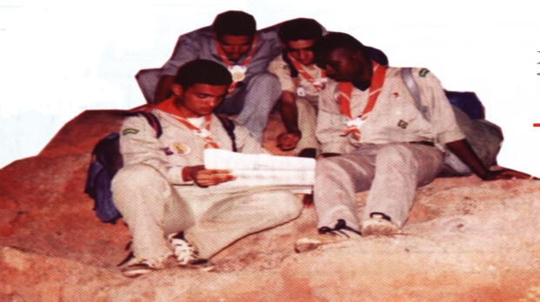
حياة الطبيعة
أن الرحلات الخلوية هي أجدى شئ على الكشاف ، تعود عليه بالنفع لأنها محك المواهب والكفايات، والقائد الناجح هو الذي يسهل لأفراد فرقته أقصى ما يستطيع منها وليعلم أنها ليست للتسلية وحسب بل هي المدرسة العملية التي يطبق فيها ما يحصل عليه من معلومات فيعرف كيف يجد طريقه بواسطة البوصلة أو بواسطة الشمس أو النجوم ويتدرب على طريقة نصب الخيمة وإيقاد النار وأعداد طعامه بنفسه واستخدام العقد المختلفة في عمل الهوايات المتعددة التي قد يحتاج أليها في حمالات ملابسه أو أدوات طهيه.
شكل يوضح الرحلات الخلوية

Slide 7
العمل في جماعات صغيرة يمثل العمل بالجماعات الصغيرة واحدا من أهم عناصر الطريقة الكشفية حيث أقر علم الاجتماع منذ زمن بعيد أهمية ومزايا عضوية المجموعات الصغيرة باعتبارها من عوامل تحقيق اندماج الفرد في الحياة الاجتماعية فقال أرسطو- بتأثير من أفلاطون – يوجد ميل فطري في الإنسان يدفع به إلى التجمع فيقول (أما أن الإنسان حيوان مدني ‹اجتماعي› أكثر من النحل أو أيا من الحيوانات الاجتماعية الأخرى، فهو أمرا واضح جلي) ، ويلاحظ سلافسون وجود الجماعات في عالم الحيوان، مما يجعله يربط بينهما وبين الجماعات الإنسانية فيقول (قد يكون الالتحاق بالجماعات تعبيرا عن الميول الجمعية)، وفي مؤلف آخر له نجد ما يلي: أن ظاهرة التجمع موجودة حولنا في كل مكان فهي واضحة في مختلف صور الطبيعة مثل مستعمرات الخلايا وأسراب الحشرات وجماعات الطيور وقطعان السمك وظعائن الحيوان وعشائر بني الإنسان، أن الغريزة الجمعية حيلة بيولوجية من حيل البقاء وهي حاجة قهرية في الأنسجة الحية والكائنات العضوية وفي المادة الصماء أيضا إلى حد ما.

